Slide 1

Makine Öğrenmesi

Slide 2
Öğrenme
Görme
Görüntüyü Öğrenme
Görüntüyü Algılama
Makine Öğrenmesi
Nöron
Perceptron
Perceptron Programlama

Slide 3
Öğrenme
Makine öğrenmesi kavramının anlaşılabilmesi için öncelikle öğrenme kavramının tanımlanması gerekmektedir.
Öğrenme: «Zaman içerisinde yeni bilgilerin keşfedilmesi yoluyla davranışların iyileştirilmesi süreci» olarak tanımlanmaktadır.

Slide 4
Makine Öğrenmesi
Makine Öğrenmesi: Öğrenme işleminin bilgisayarlar tarafından gerçekleştirilmesi sürecidir.
Makine Öğrenmesi: Bilgisayarın bir olay ile ilgili bilgileri ve tecrübeleri öğrenerek gelecekte oluşacak benzeri olaylar hakkında kararlar verebilmesi ve problemlere çözümler üretebilmesidir.
Bilgisayarın öğrenebilmesi ve tecrübe sahibi olabilmesi bilgisayarın ilgili olay hakkında bilgiler ile donatılmasına bağlıdır.

Slide 5
Makine Öğrenmesi Yöntemleri
Danışmanlı-Öğretmenli Öğrenme (Supervised)
Destekleyici Öğrenme (Reinforcement)
Danışmansız-Öğretmensiz Öğrenme (Unsupervised)
Karma

Slide 6
Makine ÖĞRENMESİ ÖRNEĞİ
http://vision.stanford.edu/teaching/cs231n-demos/linear-classify/

Slide 7
Öğretmenli Öğrenme (Supervised)
Öğretmen sisteme öğrenilmesi istenen olay ile ilgili örnekleri Girdi/Çıktı seti olarak verir.
Sistemin görevi girdileri öğretmenin belirlediği çıktılara haritalamaktır.
Çok katmanlı algılayıcı ağlar buna örnektir.

Slide 8
Destekleyici Öğrenme (Reinforcement)
Bu öğrenme yaklaşımında ağın her iterasyonu sonucunda elde ettiği sonucun iyi veya kötü olup olmadığına dair bir bilgi verilir. Ağ bu bilgilere göre kendini yeniden düzenler. Bu sayede ağ herhangi bir girdi dizisiyle hem öğrenerek hem de sonuç çıkararak işlemeye devam eder.

Slide 9
Öğretmensiz Öğrenme
Danışmansız öğrenmede ağa öğrenme sırasında sadece örnek girdiler verilmektedir. Herhangi bir beklenen çıktı bilgisi verilmez. Girişte verilen bilgilere göre ağ her bir örneği kendi arasında sınıflandıracak şekilde kendi kurallarını oluşturur. Ağ bağlantı ağırlıklarını aynı özellikte olan dokuları ayırabilecek şekilde düzenleyerek öğrenme işlemini tamamlar.

Slide 10
Yapay Sinir Ağları
Yapay sinir ağları, makine öğrenmesinde kullanılan bir tür algoritma taslağıdır. Bu taslak, insan beyninden esinlenilerek geliştirilmiştir.
Yapay Sinir Ağları: insan beyninin özelliklerinden olan öğrenme yolu ile yeni bilgiler üretebilme, yeni bilgiler oluşturabilme ve keşfedebilme gibi yetenekleri herhangi bir yardım almadan otomatik olarak gerçekleştirmek amacı ile geliştirilen bilgisayar sistemleridir.

Slide 11
Beyin
161

Slide 12
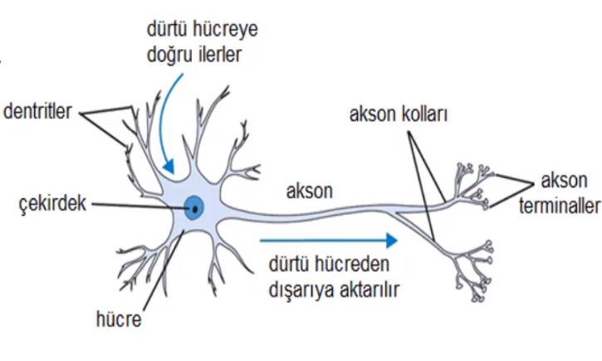
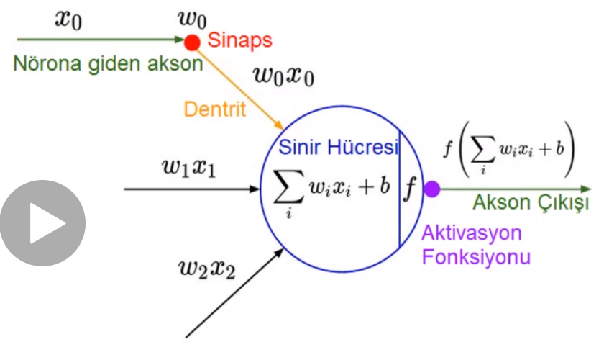
Sinir Hücresi

Slide 13
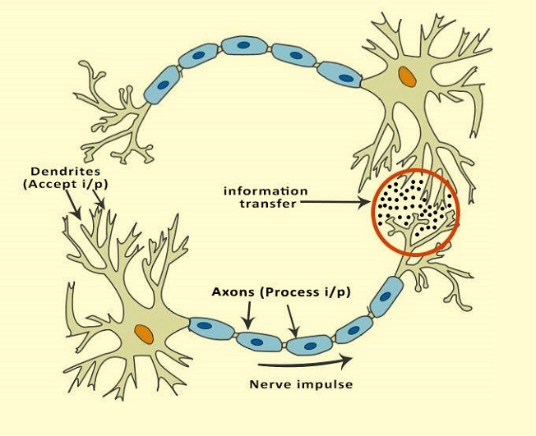
Sinir Hücresi

Slide 14
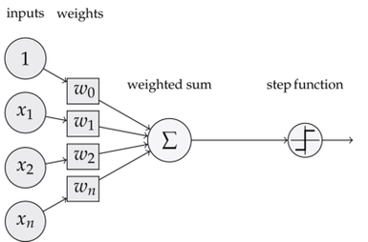
Perceptron kavramı
174, Perceptron, çıktısı 0 yada 1 olan bir doğrusal sınıflandırıcıdır.
https://github.com/yitopeligo/perceptron-training/blob/master/perceptron_implementation.ipynb

Slide 15
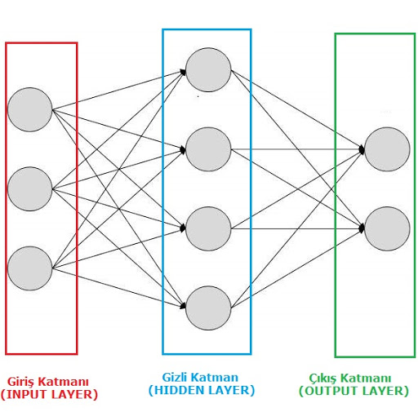
YaPAY SİNİR AĞI, 178

Slide 16
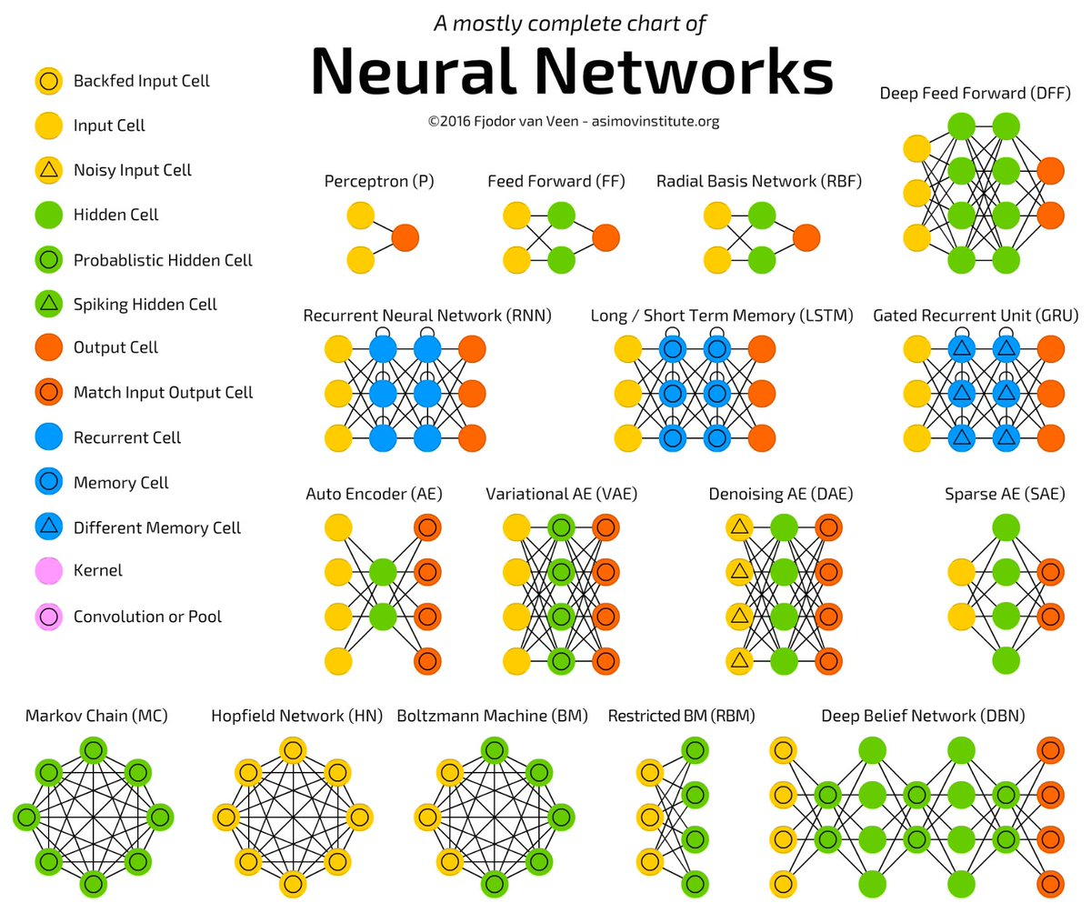
YSA ÖRNEKLERİ

Slide 17
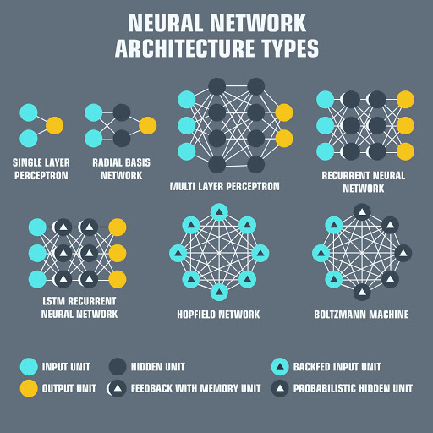
YSA ÖRNEKLERİ
https://www.asimovinstitute.org/neural-network-zoo/
https://playground.tensorflow.org
https://github.com/lutzroeder/netron

Slide 18
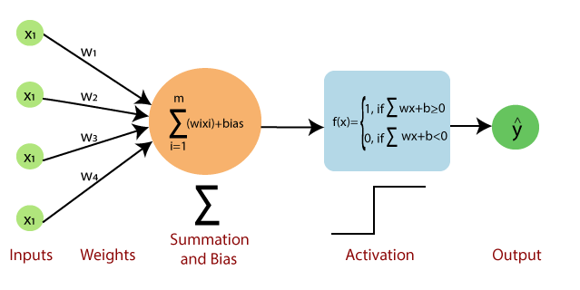
SIngle Layer Perceptron TEK KATMANLI ALGILAYICI
https://pythonhosted.org/neurolab/ex_newp.html
https://github.com/yitopeligo/perceptron-training/blob/master/perceptron_implementation.ipynb

Slide 19
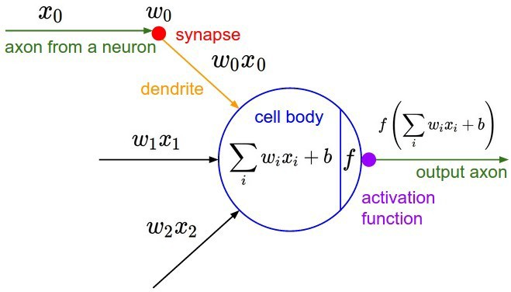
SIngle Layer Perceptron TEK KATMANLI ALGILAYICI

Slide 20
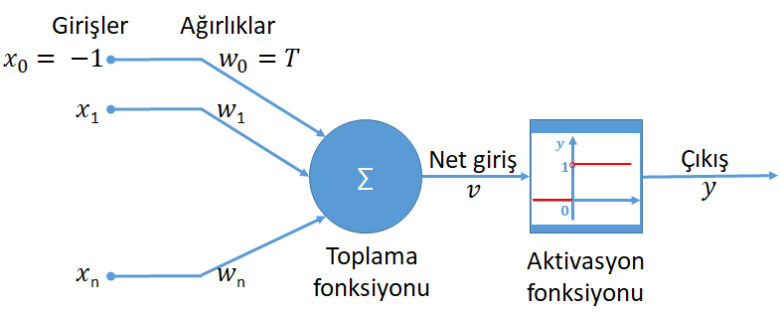
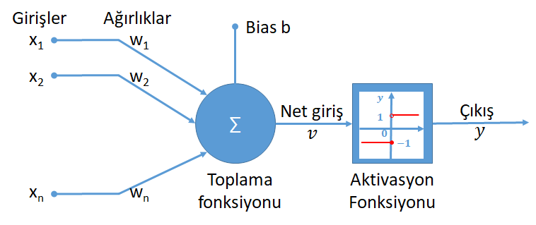
SIngle Layer Perceptron TEK KATMANLI ALGILAYICI

Slide 21
SIngle Layer Perceptron TEK KATMANLI ALGILAYICI
Sinir hücrelerinin (nöronların) matematiksel modellenmesi ilk olarak 1943 yılında Warren McCulloch ve Walter Pitts tarafından gerçekleştirilmiş olup "McCulloch–Pitts (MCP) neuron", "Binary Threshold Unit", "Threshold Logic Unit (TLU)" veya "Linear Threshold Unit" olarak adlandırılabilmektedir.
TLU nöron modelinde;
n adet giriş değeri{x1,x2,x3,...,xn},
n adet ağırlık değeri {w1,w2,w3,...,wn},
1 adet eşik değeri (T) ve
1 adet çıkış değeri (y)
yer almaktadır.
https://www.linkedin.com/pulse/yapay-sinir-a%C4%9Flar%C4%B1-ve-tek-katmanl%C4%B1-a%C4%9Flarda-%C3%B6%C4%9Frenme-tanju-do%C4%9Fan/

Slide 22
SIngle Layer Perceptron TEK KATMANLI ALGILAYICI
McCulloch–Pitts nöron modelinde; giriş değerleri ağırlık değerleriyle çarpıldıktan sonra toplanıyordu.
Elde edilen toplam değeri; eşik değerinden büyükse çıkış değeri "1", eşik değerinden küçük veya eşitse çıkış değeri "0" atanıyordu.
Ağırlık ve eşik değerleri sabitti, öğrenme kuralı uygulanmıyordu.
McCulloch–Pitts nöron modeli pek çok açıdan biyolojik nörona benzetilmeye çalışılsa da biyolojik nöronun davranışlarını tam olarak gerçekleştirememiştir.

Slide 23
SIngle Layer Perceptron TEK KATMANLI ALGILAYICI
1958 yılında Frank Rosenblatt, McCulloch–Pitts modelini geliştirerek görüntü tanıma alanında kullanmak üzere "Perceptron" isimli modeli geliştirdi.
Perceptron (Algılayıcı) modelinde; McCulloch–Pitts nöronuna öğrenme kuralı ilave edilmiştir.
Öğrenme kuralı, 1949 yılında Donald Olding Hebb tarafından yayımlanan "The Organization of Behaviour" isimli çalışmada ortaya konulan Hebbian öğrenme kuralını temel almaktadır.
Öğrenme kuralı kullanılarak ağrılık değerlerinin güncellenmesi sağlanmaktadır.

Slide 24
SIngle Layer Perceptron TEK KATMANLI ALGILAYICI
Yapay sinir hücresi modelinde; girişler, diğer sinir hücrelerinden veya dış ortamdan alınan değerleri veya sinyalleri temsil eder.
Girişler aynı zamanda özellik (feature) olarak da adlandırılmaktadır.
Ağırlık değerleri, yapay sinir hücresi tarafından alınan girişlerin sinir hücresi üzerindeki etkisini belirleyen katsayılardır.
Her bir girişin kendine ait ayrı bir ağırlık değeri vardır.
Ağırlıkların büyük ya da küçük olması önemli veya önemsiz olduğu anlamına gelmez.
Pozitif ağırlık değerleri uyarıcı sinapsları (excitatory synapses), negatif ağırlık değerleriyse baskılayıcı sinapsları (inhibitory synapses) temsil etmektedir.
Ağırlığın büyük ya da küçük olması nasıl bir etkiye sahip olur?

Slide 25
SIngle Layer Perceptron TEK KATMANLI ALGILAYICI
TLU nöronu, giriş değerleriyle ağırlık değerlerinin çarpımlarının toplamını hesaplayıp (v), işlev (aktivasyon) fonksiyonu aracılığıyla, toplama işleminin sonucunu eşik değeriyle (T) karşılaştırır.
Ağırlıklandırılmış giriş değerlerinin toplamı eşik değerinden büyükse çıkış değeri "1", eşik değerinden küçükse çıkış değeri "0" olur.
Doğrusal eşik fonksiyonu çıkış sinyalinin değerinin ikili değer "1" veya "0" olmasını sağlamaktadır.
Genellikle sıfırdan farklı eşik değeri kullanmak uygun olur.

Slide 26
SIngle Layer Perceptron TEK KATMANLI ALGILAYICI
1959 yılında Bernard Widrow ve Ted Hoff, ADALINE (Adaptive Linear Neuron) isimli modeli geliştirdiler.
ADALINE ünitesi yapı olarak tek katmanlı doğrusal sınıflandırıcı olan Perceptron ünitesine benzemekte ancak öğrenme kuralı farklıdır.
ADALINE modelinde; giriş değerleri ağırlık değerleriyle çarpıldıktan sonra bias değeriyle toplanıyor.
Elde edilen toplam değeri;
0 değerinden büyükse çıkış değeri 1,
sıfır değerinden küçük veya eşitse çıkış değeri -1
atanıyor. Solda ADALINE modeli gösterilmektedir.

Slide 27
SIngle Layer Perceptron TEK KATMANLI ALGILAYICI
Bias değeri, iki sınıfı birbirinden ayıran doğruyu (karar sınırını) başlangıç noktasından uzaklaştırmayı sağlamaktadır.
Toplama fonksiyonu, bir yapay sinir hücresine gelen net girdiyi hesaplar. Uygulanacak toplama fonksiyonu yapay sinir ağı modeline bağlı olarak belirlenmektedir.
Bir yapay sinir ağındaki bütün hücrelerin toplama fonksiyonu aynı olmak zorunda değildir.
Başka ne tür toplama fonksiyonları olabilir?

Slide 28
SIngle Layer Perceptron TEK KATMANLI ALGILAYICI
Aktivasyon fonksiyonu, hücreye gelen net girdiyi işleyerek hücrenin bu girdiye karşılık üreteceği çıktıyı belirler.
Toplama fonksiyonunda olduğu gibi yapay sinir ağındaki tüm hücrelerin aynı aktivasyon fonksiyonunu kullanması gerekli değildir.
Başka ne tür aktivasyon fonksiyonları olabilir?

Slide 29
Örnek SORUN ve ÇÖZÜMÜ
https://www.youtube.com/watch?v=VhRtaziEWd4&list=RDCMUCh9nVJoWXmFb7sLApWGcLPQ&start_radio=1&rv=VhRtaziEWd4&t=956

Slide 30
ÖRNEK
https://www.youtube.com/watch?v=GheRR_0ZpyI
https://www.youtube.com/watch?v=xp6kHUwK51Q
https://github.com/yitopeligo/perceptron-training/blob/master/perceptron_implementation.ipynb
Bir görüntü işleme sorununu tek katmanlı algılayıcı ile nasıl çözülebilir?
Final Ödev 1: Sadece basitçe bir görsel ve bir paragraf metin ile durumu ifade etme…

Slide 31
ÇOK KATMANLI ALGILAYICI AĞLAR
https://www.youtube.com/watch?v=ER2It2mIagI

Slide 32
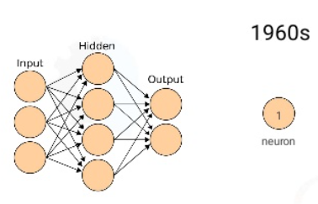
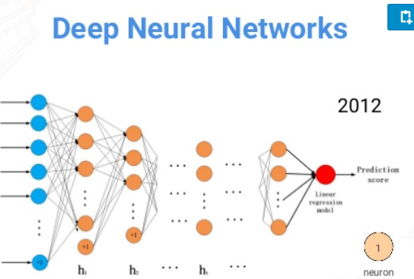
DERİN ÖĞRENME
155
Derin öğrenme (aynı zamanda derin yapılandırılmış öğrenme, hiyerarşik öğrenme ya da derin makine öğrenmesi) bir veya daha fazla gizli katman içeren yapay sinir ağları ve benzeri makine öğrenme algoritmalarını kapsayan çalışma alanıdır.
Yani en az bir adet yapay sinir ağının (YSA) kullanıldığı ve birçok algoritma ile, bilgisayarın eldeki verilerden yeni veriler elde etmesidir.

Slide 33
Örnekler
https://www.youtube.com/watch?v=ni6P5KU3SDU
https://arxiv.org/abs/1803.00657
https://www.youtube.com/watch?v=9RzCZZBjlxM
https://wandb.ai/site/papers
https://www.youtube.com/watch?v=jjfDO2pWpys

Slide 34
İnsan nasıl görür
169

Slide 35
Bilgisayar nasıl görür
171

Slide 36
cnn
207
https://www.youtube.com/watch?v=zfiSAzpy9NM
https://cs231n.github.io/convolutional-networks/

Slide 37
cnN ÖRNEK
https://www.youtube.com/watch?v=7HPwo4wnJeA

Slide 38
Derin Öğrenme İle Yapılan Görüntü İşleme çalışmaları - TR
Dergipark

Slide 39
CNN – Konvolüsyonel Sinir Ağları
207
https://cs231n.github.io/

